Slide 1
ACM-ICPC程序设计竞赛基础
计算机与信息工程学院
胡毓励
2022年2月

Slide 2
计算几何学习大纲
二维几何基础
点和向量
点积和叉积
点和线
多边形
凸包
最近点对
旋转卡壳
半平面交
圆
三维几何
三维点和向量
三维点积、叉积
最小球
三维凸包

Slide 3
计算精度
精度：计算几何中的坐标值一般是实数，编程时用double类型。
偏差值eps（epsilon）。eps要大于浮点运算结果的不确定量，一般取10⁻⁸。
const double pi = acos(-1.0); //高精度圆周率
const double eps = 1e-8; //偏差值
int sgn(double x){ //判断x是否等于0
if(fabs(x) < eps) return 0;
else return x<0?-1:1;
}

Slide 4
点和向量
定义点：坐标(x, y)
struct Point{
double x, y;
Point(){}
Point(double x, double y):x(x), y(y){}
};

Slide 5
两点之间的距离
（1）用库函数hypot()计算。
double Distance(Point A, Point B){ return hypot(A.x-B.x,A.y-B.y); }
（2）用sqrt()函数计算。
double Dist(Point A,Point B) { return sqrt((A.x-B.x)*(A.x-B.x) + (A.y-B.y)*(A.y-B.y)); }

Slide 6
向量
有大小有方向的量，称为向量（矢量）。只有大小而没有方向的量，称为标量。
把向量看成从原点(0, 0)指向点(x, y)的一个有向线段。向量的表示，在形式上与点的表示完全一样：
typedef Point Vector;

Slide 7
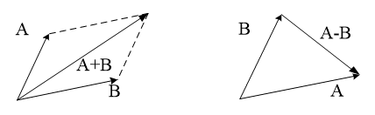
向量的运算
（1）加：点与点的加法运算没有意义；点与向量相加得到另一个点； 向量与向量相加得到另外一个向量。 Point operator + (Point B) { return Point(x+B.x,y+B.y); }
（2）减：两个点的差是一个向量；向量A减B，得到由B指向A的向量。 Point operator - (Point B) { return Point(x-B.x,y-B.y); }
向量加
向量减

Slide 8
向量的运算
（3）乘：向量与实数相乘得到等比例放大的向量。
Point operator * (double k){return Point(x*k,y*k);}
（4）除：向量与实数相除得到等比例缩小的向量。
Point operator / (double k){return Point(x/k, y/k);}
（5）等于：
bool operator == (Point B){
return sgn(x-B.x)==0 && sgn(y-B.y)==0;
}

Slide 9
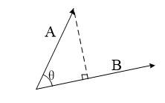
点积
向量A和B的点积为A•B，定义
A•B = |A| |B| cosθ
double Dot(Vector A,Vector B){ return A.x*B.x + A.y*B.y; }

Slide 10
点积的应用
（1）判断A与B的夹角是钝角还是锐角，点积有正负： 若dot(A, B) > 0，A与B的夹角为锐角； 若dot(A, B) < 0，A与B的夹角为钝角； 若dot(A, B) = 0，A与B的夹角为直角。
（2）求向量A的长度 double Len(Vector A) { return sqrt(Dot(A,A)); } //长度的平方 double Len2(Vector A) { return Dot(A,A); }
（3）求向量A与B的夹角大小 double Angle(Vector A,Vector B){ return acos(Dot(A,B)/Len(A)/Len(B)); }

Slide 11
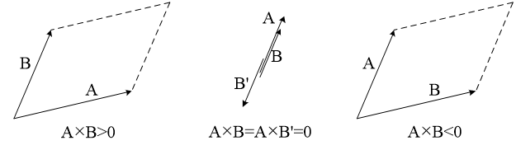
叉积
定义：A×B=|A||B|sinθ
θ表示向量A旋转到向量B所经过的夹角。
double Cross(Vector A,Vector B) {
return A.x*B.y – A.y*B.x; }
两个向量的叉积是一个带正负号的数值。A×B的几何意义为向量A和B形成的平行四边形的“有向”面积，这个面积有正负。

Slide 12
叉积的基本应用
（1）判断向量A、B的方向关系： 若A×B > 0，B在A的逆时针方向； 若A×B < 0，B在A的顺时针方向； 若A×B = 0，B与A共线，可能是同方向的，也可能是反方向的。
（2）计算两向量构成的平行四边形有向面积：
三个点A、B、C，以A为公共点，得到2个向量A-B和A-C，它们构成的平行四边形，面积是：
double Area2(Point A,Point B,Point C){ return Cross(A-B, A-C); }
（3）计算三点构成的三角形的面积：
三个点A、B、C构成的三角形面积，等于平行四边形面积Area2(A, B, C)的二分之一。

Slide 13
叉积的基本应用
（4）向量旋转
使向量(x, y)绕起点逆时针旋转，设旋转角度为θ，那么旋转后的向量(x’, y’)是：
x’ = xcosθ – ysinθ
y’ = xsinθ + ycosθ
代码如下，向量A逆时针旋转角度rad： Vector Rotate(Vector A, double rad) { return Vector(A.x*cos(rad)-A.y*sin(rad), A.x*sin(rad)+A.y*cos(rad)); }

Slide 14
直线的表示
直线有多种表示方法：
（1）用直线上的两个点来表示。
（2）ax + by + c = 0，普通式。
（3）y = kx + b，斜截式。
（4）P = P₀ + vt，点向式。P₀ (x₀, y₀)是直线上的一个点；v是方向向量。

Slide 15
直线的表示
struct Line{ Point p1,p2;//线上的两个点 Line(){} Line(Point p1,Point p2):p1(p1),p2(p2){} // Line(Point x,Point y){p1 = x;p2 = y;} //根据一个点和倾斜角 angle 确定直线,0<=angle<pi Line(Point p,double angle){ p1 = p; if(sgn(angle - pi/2) == 0){ p2 = (p1 + Point(0,1)); } else{ p2 = (p1 + Point(1, tan(angle))); } } //ax+by+c=0 Line(double a,double b,double c) { if(sgn(a) == 0){ p1 = Point(0, -c/b); p2 = Point(1, -c/b); } else if(sgn(b) == 0) { p1 = Point(-c/a, 0); p2 = Point(-c/a, 1); } else{ p1 = Point(0, -c/b); p2 = Point(1, (-c-a)/b); } } };

Slide 16
点和直线的位置关系
点在直线左侧、在右侧、在直线上。用直线上的两点p1和p2，与点p构成两个向量，用叉积的正负判断方向。
int Point_line_relation(Point p, Line v){ int c = sgn(Cross(p-v.p1, v.p2-v.p1)); if(c < 0) return 1; //1：p在v的左边 if(c > 0) return 2; //2：p在v的右边 return 0; //0：p在v上 }

Slide 17
点到直线的距离
已知点p和直线v(p1, p2)，求p到v的距离。
解答：首先用叉积求p、p1、p2构成的平行四边形面积，然后用面积除以平行四边形的底边长，也就是线段(p1, p2)的长度，就得到了平行四边形的高，即p点到直线的距离。
double Dis_point_line(Point p, Line v){ return fabs(Cross(p-v.p1, v.p2-v.p1)) / Distance(v.p1,v.p2); }

Slide 18
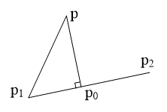
点在直线上的投影
已知直线上两点p1、p2、以及直线外一点p，求投影点p0。
// 根据点积的概念(p – p1).(p2 – p1) = |p0 – p1| * |p2 – p1| Point Point_line_proj(Point p, Line v){
double k=Dot(v.p2-v.p1,p-v.p1)/Len2(v.p2-v.p1);
return v.p1+(v.p2-v.p1)*k;
}

Slide 19
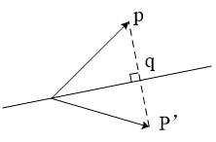
点关于直线的对称点
求一个点p对一条直线v的镜像点。先求点p在直线上的投影q，再求对称点p’。
p.x + p’.x = 2 * q.x
p.y + p’.y = 2 * q.y
Point Point_line_symmetry(Point p, Line v){
Point q = Point_line_proj(p, v);
return Point(2*q.x-p.x, 2*q.y-p.y);
}

Slide 20
点到线段的距离
点p到线段AB的距离。在以下3个距离中取最小值：
从p出发对AB做垂线，如果交点在AB线段上，这个距离就是最小值；
p到A的距离；
p到B的距离。
double Dis_point_seg(Point p, Segment v){
if(sgn(Dot(p- v.p1,v.p2-v.p1))<0 || sgn(Dot(p- v.p2,v.p1-v.p2))<0)
return min(Distance(p, v.p1), Distance(p, v.p2));
return Dis_point_line(p,v); //点到直线的距离
}

Slide 21
两条直线的位置关系
int Line_relation(Line v1, Line v2){ if(sgn(Cross(v1.p2-v1.p1, v2.p2-v2.p1)) == 0) { if(Point_line_relation(v1.p1, v2)==0) return 1; //1 重合 else return 0; //0 平行 } return 2; //2 相交 }

Slide 22
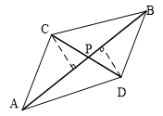
两条直线的交点
4个点A、B、C、D，组成两条直线AB和CD，交点是P。 由于 |DP|/|CP| = S(ABD)/S(ABC) = (D-A) ×(B-A) / (B-A) ×(C-A)，得到如下计算函数：
Point Cross_point(Point a,Point b,Point c,Point d){ //Line1:ab, Line2:cd double s1 = Cross(b-a, c-a); double s2 = Cross(b-a, d-a); //叉积有正负 return Point(c.x*s2-d.x*s1, c.y*s2-d.y*s1)/(s2-s1); }

Slide 23
判断两个线段是否相交
如果一条线段的两端在另一条线段的两侧，那么两个端点与另一线段的产生的两个叉积正负相反，也就是说两个叉积相乘为负。如果两条线段互相满足这一点，那么就是相交的。
bool Cross_segment(Point a,Point b,Point c,Point d){ //Line1:ab, Line2:cd double c1=Cross(b-a,c-a), c2=Cross(b-a,d-a); double d1=Cross(d-c,a-c), d2=Cross(d-c,b-c); //1相交；0不相交 return sgn(c1)*sgn(c2)<0 && sgn(d1)*sgn(d2)<0; }

Slide 24
求两条线段的交点
先判断两条线段是否相交，若相交，问题转化为两条直线求交点。

Slide 25
判断点在多边形内部
给定一个点P和一个多边形，判断P是否在多边形内部。
方法一：射线法 从P引一条射线，穿过多边形，如果和多边形的边相交奇数次，说明P在内部；如果是偶数次，说明在外部。

Slide 26
判断点在多边形内部
方法二：转角法。 把点P和多边形的每个点连接，逐个计算角度，绕多边形一周，看多边形相对于这个点总共转了多少度。如果是360度，说明点在多边形内；如果是0度，说明点在多边形外；如果是180度，说明点在多边形边界上。

Slide 27
求多边形面积
给定一个凸多边形，求它的面积。 可以在凸多边形内部找一个点P，然后以这个点为中心，与凸多边形的边结合，对多边形进行三角剖分，所有三角形面积的和就是凸多边形的面积。 // 以原点为中心 double Polygon_area(Point *p, int n){ //Point *p表示多边形 double area = 0; for(int i = 0; i < n; i++) area += Cross(p[i], p[(i+1)%n]); return area/2; //面积有正负 }

Slide 28
凸包
凸包问题：给定一些点，求能把所有这些点包含在内的面积最小的多边形。
求凸包常用的算法有两种： 1. Graham扫描法，其时间复杂度为O(nlgn)。 2. Jarvis步进法，其时间复杂度为O(nh)，h是凸包上的顶点数。

Slide 29
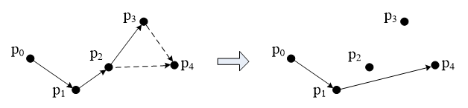
Graham扫描法的变种——Andrew算法。算法做两次扫描，先从最左边的点沿“下凸包”扫描到最右边，再从最右边的点沿“上凸包”扫描到最左边，“上凸包”和“下凸包”合起来就是完整的凸包。具体步骤如下：
（1）把所有点按照横坐标x从小到大进行排序，如果x相同，按y从小到大排序。得到序列{p₀, p₁, p₂, ..., p_{m}}。
（2）从左到右扫描所有点，求“下凸包”。p₀一定在凸包上，它是凸包的最左边的顶点，从p₀开始，依次检查{p₁, p₂, ..., p_{m}}，扩展出“下凸包”。
（3）从右到左重新扫描所有点，求“上凸包”。

Slide 30
最近点对
平面最近点对问题：给定平面上n个点，找出距离最近的两个点。
暴力法，时间复杂度O(n²)。
分治法，时间复杂度O(nlgn)：
划分。把点的集合S平均分成两个子集 S₁和 S₂（按点的x坐标排序，然后按x的大小分成两半），然后每个子集再划分成更小的两个子集，递归这个过程，直到子集中只有1个点或2个点。
解决。在每个子集中递归地求最近点对。
合并。求出子集S₁和 S₂的最接近点对后，合并S₁和 S₂。

Slide 31
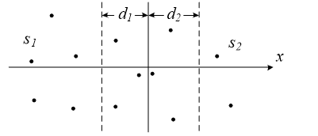
合并时有两种情况
（1）集合 S 中的最近点对在子集 S₁内部或者S₂内部，那么可以简单地直接合并S₁和S₂。
（2）这两个点一个在 S₁中，一个在 S₂中，不能简单合并。设S₁中的最短距离是d₁，S₂中的最短距离是d₂ ，在S₁和S₂的中简单p附件找到所有距离小于等于d₁ 和d₂的点，作为集合S_{p}，然后在这个集合中找出距离最近的点即可。

Slide 32
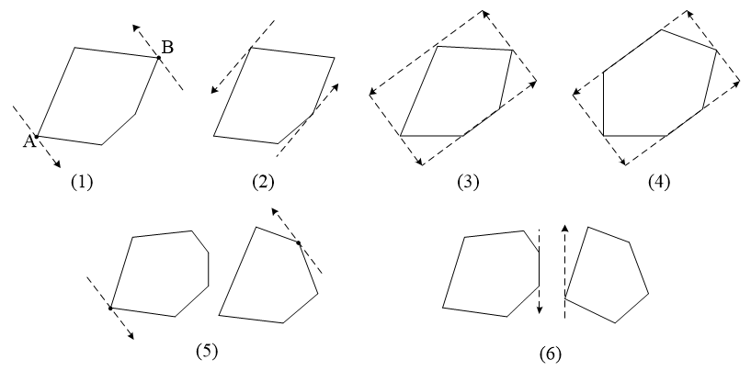
旋转卡壳
(1)凸包最大距离点对 (2)凸包最短距离点对 (3)最小面积外接矩形
(4)最小周长外接矩形 (5)凸包间的最大距离 (6)凸包间的最小距离
两条平行线与凸包的交点称为对踵点对(antipodal pair)，上图(1)的点A和点B就是对踵点对。找对踵点对，就是所谓的旋转卡壳(rotating calipers)方法。

Slide 33
旋转卡壳算法
（1）找初始的对踵点对和平行线。可以取y坐标最大和最小的两个点，经过这两个点做两条水平线，一条向左，一条向右。
（2）同时逆时针旋转两条线，直到其中一条与多边形的一条边重合。此时得到更新的对踵点对。如果要求求最大距离对，可以计算新对踵点对的距离，并比较和更新。
（3）重复（2），直到回到初始对踵点。

Slide 34
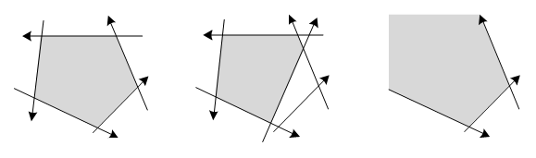
半平面交
半平面就是平面的一半。
一个半平面用一条有向直线来定义。可以定义它左侧的平面为它代表的半平面。
(1)围成一个凸多边形
(2)新的凸多边形
(3)不闭合的情况

Slide 35
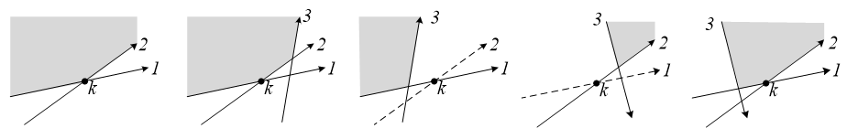
半平面交算法
半平面交算法：首先按照半平面的极角(斜率)进行排序，然后逐个进行半平面交，最后就得到了凸多边形。在这个过程中，用一个双端队列记录构成凸多边形的半平面：队首指向最早加入凸多边形的半平面，队尾指向新加入的半平面。
时间复杂度：O(nlgn)
在半平面1和2上加入半平面3的四种情况

Slide 36
圆
圆的定义：用圆心和半径表示圆。
struct Circle{ Point c; //圆心 double r; //半径 Circle(){} Circle(Point c,double r):c(c),r(r){} Circle(double x,double y,double _r){c=Point(x,y); r = _r;} };

Slide 37
点和圆的关系
点和圆的关系，根据点到圆心的距离判断。
int Point_circle_relation(Point p, Circle C){ double dst = Distance(p, C.c); if(sgn(dst – C.r) < 0) return 0; //0 点在圆内 if(sgn(dst – C.r) ==0) return 1; //1 圆上 return 2; //2 圆外 }

Slide 38
直线和圆的关系
直线和圆的关系，根据圆心到直线的距离判断。
int Line_circle_relation(Line v,Circle C){ double dst = Dis_point_line(C.c,v); if(sgn(dst-C.r) < 0) return 0; //0 直线和圆相交 if(sgn(dst-C.r) ==0) return 1; //1 直线和圆相切 return 2; //2 直线在圆外 }

Slide 39
线段和圆的关系
线段和圆的关系，根据圆心到线段的距离判断。
int Seg_circle_relation(Segment v,Circle C){ double dst = Dis_point_seg(C.c,v); if(sgn(dst-C.r) < 0) return 0; //0线段在圆内 if(sgn(dst-C.r) ==0) return 1; //1线段和圆相切 return 2; //2线段在圆外 }

Slide 40
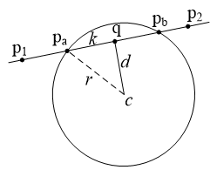
直线和圆的交点
求直线和圆的交点，可以按下图所示，先求圆心c在直线上的投影q，再求得距离d，然后根据r和d求出长度k，最后求出两个交点p_{a}=q+n*k，p_{b}=q-n*k，其中n是直线的单位向量。

Slide 41
最小圆覆盖
最小圆覆盖问题：给定n个点的平面坐标，求一个半径最小的圆，把n个点全部包围，部分点在圆上。
常见的算法有两种：几何算法、模拟退火算法。

Slide 42
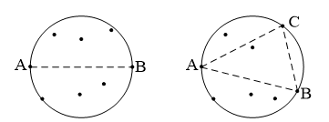
几何算法
最小圆可以由n个点中的两个点或三个点确定。
两点定圆时，圆心是线段AB的中点，半径是AB长度的一半，其它点都在这个圆内。
如果两点不足以包围所有点，就需要三点定圆，此时圆心是A、B、C这3个点组成的三角形的外心。
最小覆盖圆的获得就是寻找能两点定圆或者三点定圆的那几个点。
两点定圆或三点定圆

Slide 43
增量法求最小圆覆盖
从一个点开始，每次加入一个新的点，更新最小圆，直到扩展到全部n个点。设前i个点的最小覆盖圆是C_{i}，过程如下：
（1）加第1个点p₁。C₁的圆心就是p₁，半径为0； （2）加第2个点p₂。新的C₂的圆心是线段p₁ p₂的中心，半径为两点距离的一半。这一步操作是两点定圆； （3）加第3个点p₃。有两种情况：p₃在C₂的内部或圆周上，不影响原来的最小圆，忽略p₃；p₃在C₂的外部，此时C₂已不能覆盖所有3个点，需要更新，即p₃与p₁和p₂进行两点定圆或者三点定圆； （4）加第4个点p₄。分析和步骤（3）类似； （5）持续进行下去，直到处理完所有的点。

Slide 44
三维几何
三维点
struct Point3 { double x,y,z; Point3(){} Point3(double x,double y,double z):x(x),y(y),z(z){} Point3 operator + (Point3 B){return Point3(x+B.x, y+B.y, z+B.z);} Point3 operator – (Point3 B){return Point3(x-B.x, y-B.y, z-B.z);} Point3 operator * (double k){return Point3(x*k, y*k, z*k);} Point3 operator / (double k){return Point3(x/k, y/k, z/k);} bool operator == (Point3 B){ return sgn(x-B.x)==0 && sgn(y-B.y)==0 && sgn(z-B.z)==0; } };

Slide 45
三维点积
三维点积的定义和二维的类似，定义也是：
A·B = |A| |B| cosθ
求向量A、B点积的代码：
double Dot(Vector3 A,Vector3 B) { return A.x*B.x + A.y*B.y + A.z*B.z; }

Slide 46
点积的基本应用
（1）判断向量A与B的夹角是钝角还是锐角 若dot(A, B) > 0，A与B的夹角为锐角； 若dot(A, B) < 0，A与B的夹角为钝角； 若dot(A, B) = 0，A与B的夹角为直角。
（2）求向量A的长度 double Len(Vector3 A){ return sqrt(Dot(A, A));}
（3）求向量A与B的夹角大小 double Angle(Vector3 A,Vector3 B){ return acos(Dot(A,B)/Len(A)/Len(B)); }

Slide 47
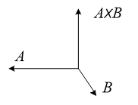
三维叉积
二维向量叉积是一个带正负的数值，而三维向量叉积是一个向量。
Vector3 Cross(Vector3 A,Vector3 B){ return Point3(A.y*B.z-A.z*B.y, A.z*B.x-A.x*B.z, A.x*B.y-A.y*B.x); }

Slide 48
三角形面积
三维向量的三角形面积计算和二维向量的相似，也是有向面积。先求三维叉积，然后取叉积的长度值。
//三角形面积的2倍 double Area2(Point3 A,Point3 B,Point3 C){ return Len(Cross(B-A, C-A)); }

Slide 49
点和线的有关问题
点到直线的距离、点是否在直线上、点到线段的距离、点在直线上的投影等问题的代码和二维几何相似。

Slide 50
平面
用三个点可以确定一个平面
struct Plane{ Point3 p1, p2, p3;//平面上的三个点 Plane(){} Plane(Point3 p1,Point3 p2,Point3 p3):p1(p1),p2(p2),p3(p3){} };

Slide 51
平面法向量
平面法向量是垂直于平面的向量。 用叉积的概念计算即可： Point3 Pvec(Point3 A, Point3 B, Point3 C) { return Cross(B-A,C-A); }

Slide 52
平面的有关问题
四点共平面
两平面平行
两平面垂直

Slide 53
直线和平面的交点
直线和平面有三种关系：直线在平面上、直线和平面平行、直线和平面有交点。
一个平面，可以用平面f上的一点f.p1，以及平面的法向量v来决定。直线u用两点u.p1和 u.p2决定。 // 计算直线与平面的交点，返回交点的个数 int Line_cross_plane(Line3 u,Plane f,Point3 &p){ Point3 v = Pvec(f); //平面的法向量 double x = Dot(v, u.p2-f.p1); double y = Dot(v, u.p1-f.p1); double d = x-y; if(sgn(x) == 0 && sgn(y) == 0) return -1; //-1：v在f上 if(sgn(d) == 0) return 0; //0：v与f平行 p = ((u.p1 * x)-(u.p2 * y))/d; //v与f相交 return 1; }

Slide 54
四面体的有向体积
四面体的体积等于底面三角形面积乘以高的1/3 //四面体有向体积*6 double volume4(Point3 a, Point3 b, Point3 c, Point3 d) { return Dot(Cross(b-a, c-a), d-a); }

Slide 55
最小球覆盖
最小球覆盖问题：给定n个点的三维坐标，求一个半径最小的球，把n个点全部包围进来。
和最小圆覆盖一样，最小球覆盖问题也有两种解法：几何算法、模拟退火算法。

Slide 56
最小球覆盖
1. 模拟退火解法 如果数据规模较小，可以用模拟退火算法求最小球覆盖。代码和最小圆覆盖的程序几乎一样，只需加上对坐标z的处理即可。
2.几何解法 和最小圆覆盖增量法的思路类似，最小球覆盖也可以由一些点来确定。一个三维空间的球，需要1~4个点来确定。可以从一个点开始，每次加入一个新的点，更新最小球，直到扩展到全部n个点。

Slide 57
三维凸包
三维凸包问题：给定三维空间的一些点，找到包含这些点的最小凸多面体。
三维凸包问题是二维凸包问题的扩展，它是一个比较难的问题。

Slide 58
三维凸包
暴力法：枚举任意3个点组成的三角形，判断其它点是否都在三角形构成的平面的一侧，如果是，则这个三角形是凸包的一个面。
增量法求三维凸包。算法的思想和最小圆覆盖的增量法有些类似，即把点一个个加入到凸包中。 首先找到4个不共线、不共面的点，一起构成一个四面体，这是初始凸包，然后依次检查其它点，看这个点是否能在原凸包的基础上，构成新的凸包。

Slide 59
计算几何综合习题
ZOJ 1453
ZOJ 1560
ZOJ 2167
ZOJ 2347
ZOJ 2819
ZOJ 3015

